Slide 1
P L A T A F O R M A N A C I O N A L D E
T R A N S P A R E N C I A
Captura correcta Formato Remuneraciones

Slide 2
Artículo 70, fracción VIII, Remuneración bruta y neta
Cambios en el formato: Sí
Cambios en la redacción del texto explicativo (el formato de remuneraciones no cambia) y se adiciona un formato para el tabulador de sueldos.
Periodicidad: Trimestral
Nota: este formato se capturaba de manera semestral con información vigente; esto significaba cambios durante el periodo que transcurría. Ahora se capturará información trimestral y NO será necesario reportar los cambios que se lleven a cabo en el periodo que corre.
Qué se captura:
Los datos de las percepciones de los servidores públicos al cierre del trimestre. En términos prácticos, se reporta la nómina como quedó al cierre del trimestre: 31 de marzo, 30 de junio, 30 de septiembre y 31 de diciembre
Cómo se capturan las fechas de inicio y término del periodo que se reporta:
Fecha de inicio: 01/01/2021
Fecha de término: 31/03/2021

Slide 3
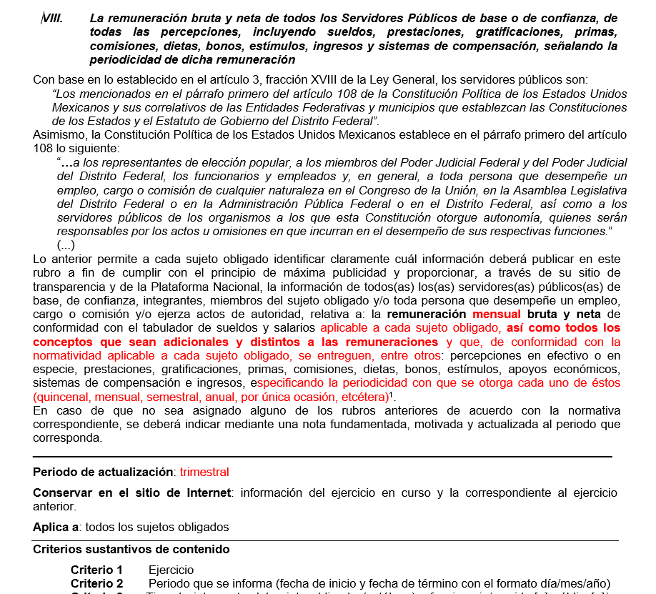
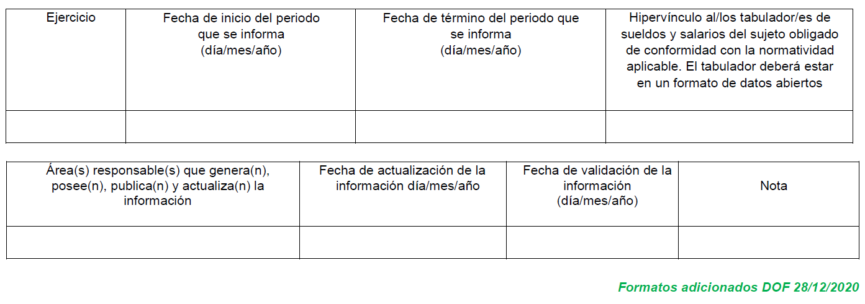
Artículo 70, fracción VIII, Remuneración bruta y neta
Nueva redacción para aclarar los criterios de carga
Se incluye un formato nuevo

Slide 4
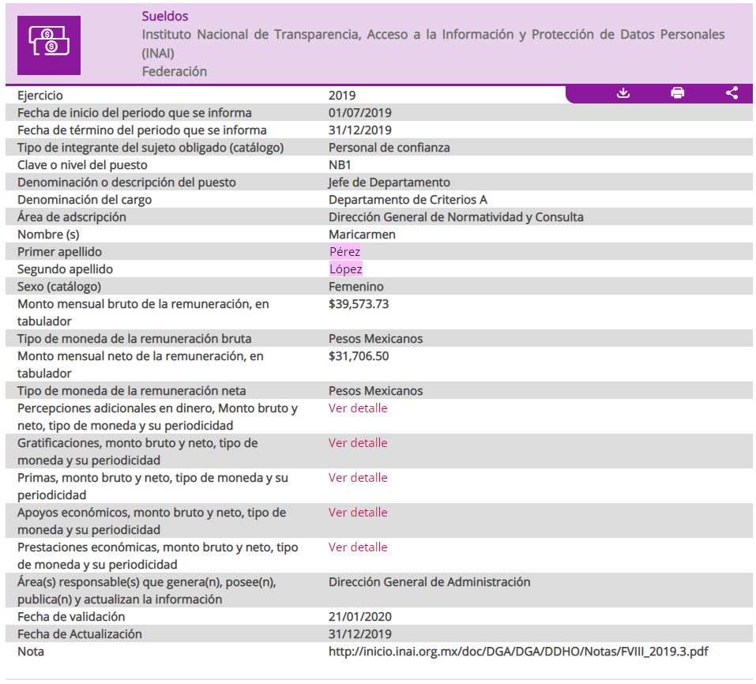
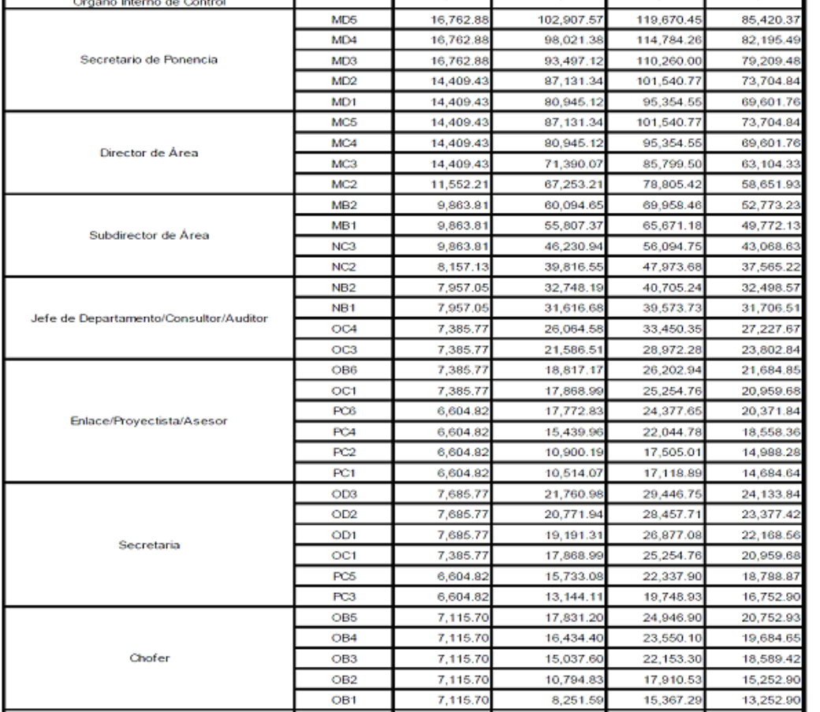
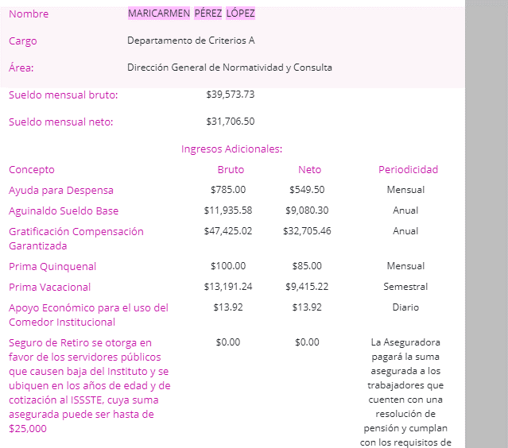
Buscador Nacional (General)
VISUALIZACIÓN DE LA FORMA CORRECTA DE CAPTURAR EL FORMATO
Buscador Temático (Sueldos)

